Slide 1
Формирование читательской грамотности в начальной школе на уроках литературного чтения
Тихонкова Ирина Викторовна,
учитель начальных классов
МБОУ «Яйская СОШ № 2»
12.10.2022

Slide 2
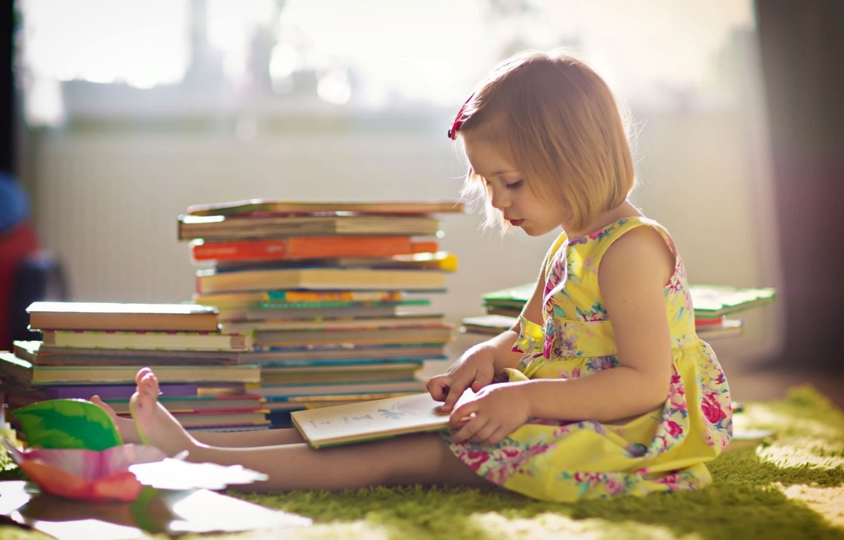
«Никогда никакими силами вы не заставите читателя познать мир через скуку. Читать должно быть интересно…» Л.Н. Толстой

Slide 3
Федеральный государственный стандарт начального общего образования
… «приоритетной целью обучения литературному чтению в начальной школе является формирование необходимого уровня читательской компетентности младшего школьника, осознание себя как грамотного читателя, способного к использованию читательской деятельности как средства самообразования»….

Slide 4
-владением техникой чтения; -приемами понимания прочитанного и прослушанного произведения; -знанием книг и умением их самостоятельно выбирать; -сформированностью духовной потребности в книге как средстве познания мира и самопознания.
Читательская грамотность определяется:

Slide 5
Технология критического мышления
Приём – «Чтение с остановками»
Приём «Работа с вопросником»
Прием «знаю, узнал, хочу узнать»
Прием «написание творческих работ»

Slide 6
ВОПРОСНИК Л.Н. Толстой «Лев и собачка»
1. Назовите главных героев произведения.
2. Где происходят события?
3. Какие чувства испытывала собачка, оказавшись в клетке со львом. Подтвердите ответ словами из текста.
4. Как автор относится к собачке? Какими словами он пишет о ней?
5. Как лев относился к собачке? Найдите в тексте соответствующие глаголы.
6. Что однажды произошло?
7. Что случилось с собачкой через год?
8. Перечитайте описание поведения льва после смерти собачки. Подберите слова-ассоциации.
9. Чем заканчивается быль?
10. Вспомните начало рассказа и подумайте, кого противопоставляет автор? Ответ обоснуйте.
11. Каково ваше впечатление от рассказа?

Slide 7
Технология критического мышления
Приём – «Чтение с остановками»
Приём «Работа с вопросником»
Прием «знаю, узнал, хочу узнать»
Прием «написание творческих работ»

Slide 8
Технология проблемного обучения
Проблемные ситуации
(Перед прочтением произведения Л.Н. Толстого, задать вопрос детям: «Как вы думаете, куда девается вода из моря?»

Slide 9
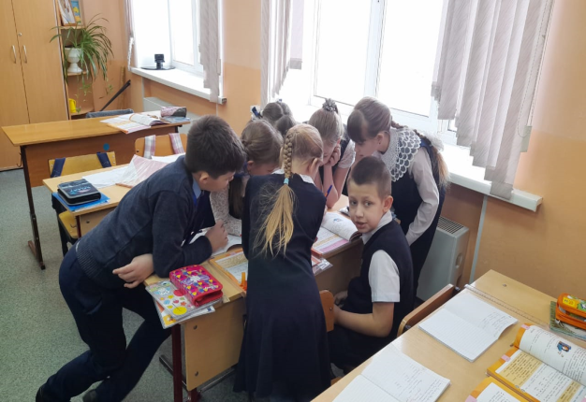
Проектная технология
написание сочинения-рассуждения на заданную тему;
выполнение творческой работы (иллюстрации к произведениям, викторина, кроссворды)
 |  |  | 6 |  |  |  |  |  |  |  |  |  | 8
 |  |  | п |  |  |  |  |  |  |  |  |  | н
 |  |  | о |  |  |  |  |  |  |  |  |  | е |  | 10
7 | з | а | г | а | д | к | а |  |  |  |  |  | б |  | з
 |  |  | о |  |  |  |  |  |  |  |  |  | ы |  | а
 |  |  | в |  |  |  |  |  |  | 9 | ф | о | л | ь | к | л | о | р
 |  |  | о |  | 4 |  |  |  |  |  |  |  | и |  | л
 |  |  | р |  | п |  |  |  |  |  |  |  | ц |  | и
 | 5 | с | к | о | р | о | г | о | в | о | р | к | а |  | ч
 |  |  | а |  | и |  |  |  |  |  |  |  |  |  | к
 |  |  |  |  | б |  |  |  |  |  |  |  |  |  | а
 |  |  |  |  | а |  |  | 2
 |  |  |  |  | у |  |  | с
 |  | 1 | п | о | т | е | ш | к | а
 |  |  |  |  | к |  |  | а
 |  |  |  |  | а |  |  | з
 |  |  |  |  |  |  |  | к
 |  | 3 | б | ы | л | и | н | а

Slide 10
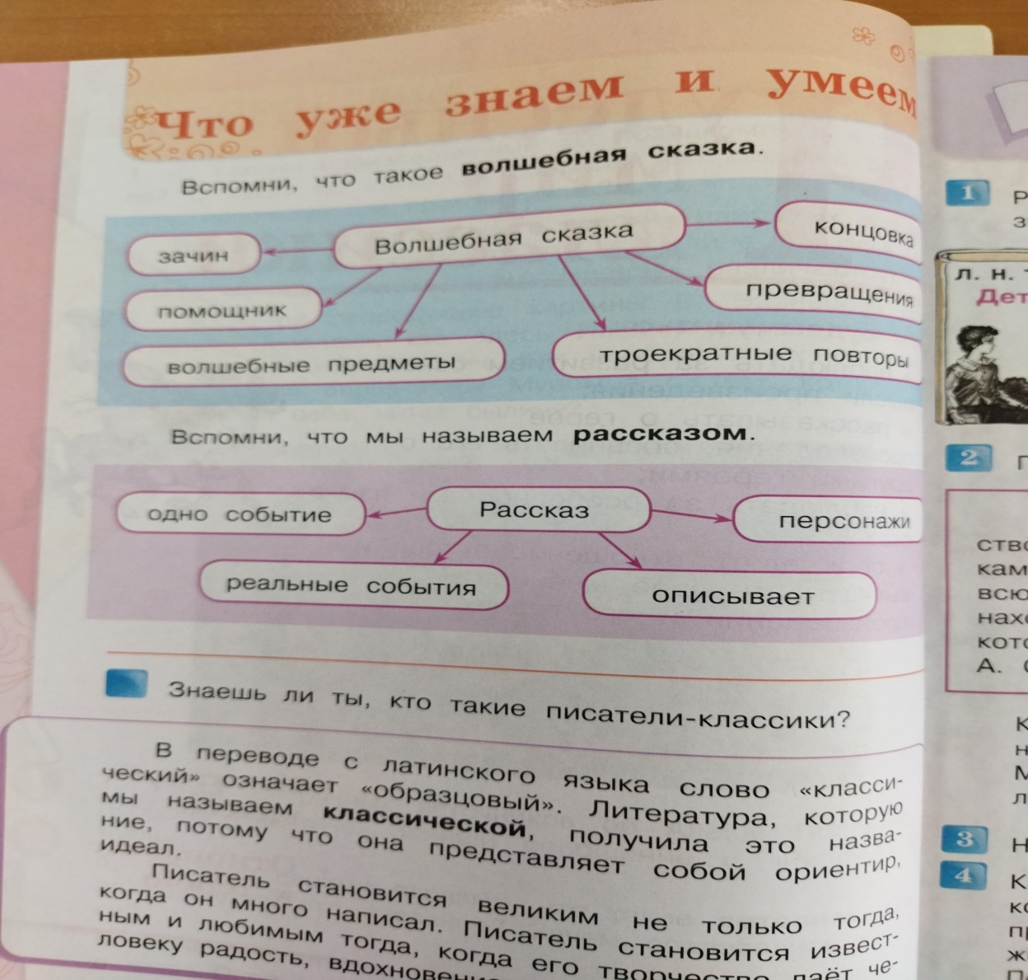
https://biouroki.ru/workshop/crossgen.html
https://learningapps.org/

Slide 11
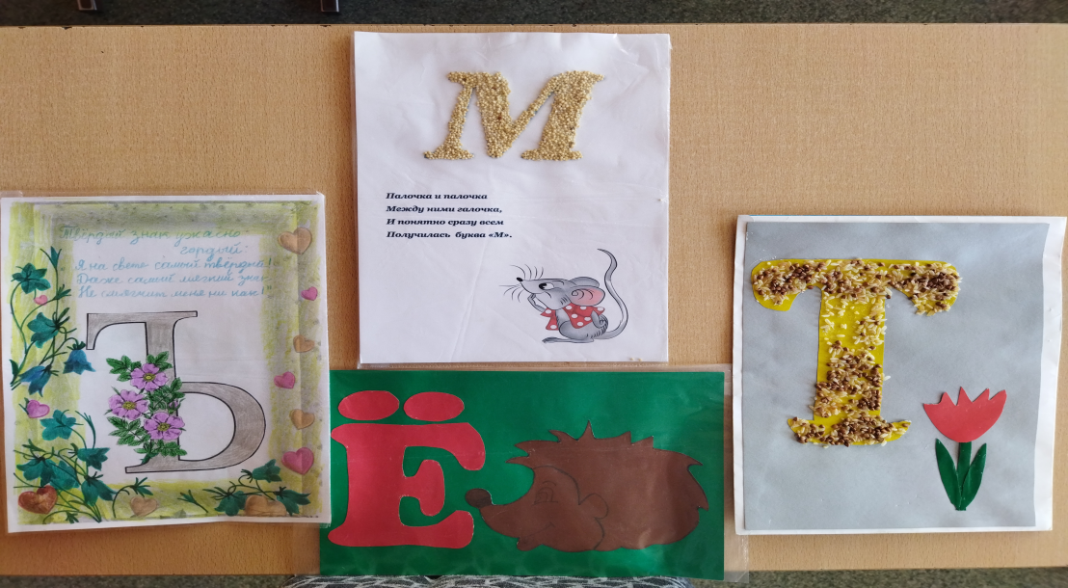
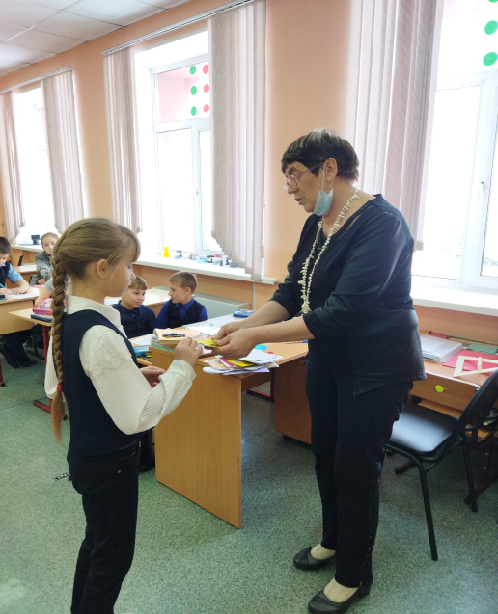
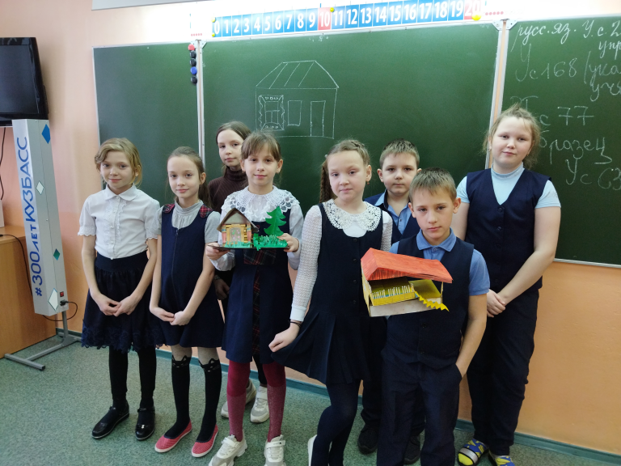
Наши проекты:

Slide 12
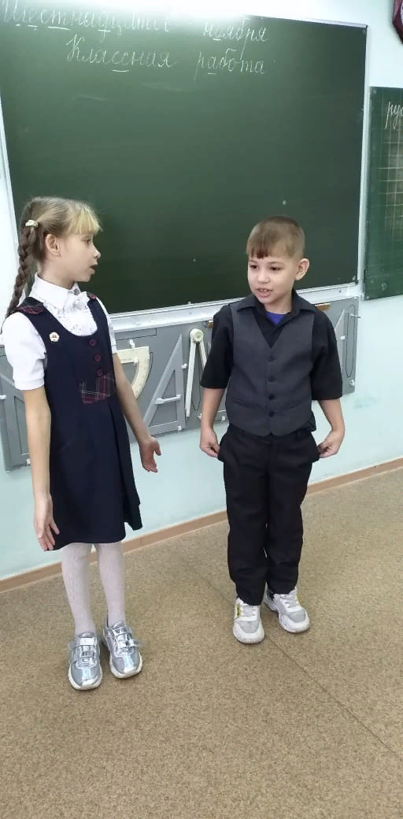
«Мим-театр»
Игровая технология
изобразить мимикой и жестами одного из героев произведения, класс отгадывает.

Slide 13
Приём «Тонкие и толстые вопросы».
Толстые вопросы | Тонкие вопросы
- Дайте несколько объяснений, почему...? Почему Вы считаете (думаете) …? В чем различие…? Предположите, что будет, если…? Что, если…? | - Кто…? Что…? Когда…? Может…? Будет…? Мог ли …? Верно ли …? Было ли …? Как звали …? Согласны ли Вы…?

Slide 14
Вечор, ты помнишь, ________ злилась, На мутном _____ мгла носилась; Луна, как ____________ пятно, Сквозь тучи мрачные __________, И ты _________ сидела — А нынче… погляди в окно:
Под _________ небесами Великолепными _________, Блестя ___ ______, снег лежит!
А.С. Пушкин

Slide 15
«Зимнее утро»
Вечор, ты помнишь, ________ злилась, На мутном _____ мгла носилась; Луна, как ____________ пятно, Сквозь тучи мрачные __________, И ты _________ сидела — А нынче… погляди в окно:
Под _________ небесами Великолепными _________, Блестя ___ ______, снег лежит!
А.С. Пушкин

Slide 16
Вывод
Целенаправленное и систематическое использование приёмов работы с текстами позволяет сформировать у школьников умения и навыки смыслового чтения и повысить качество образования в классе

Slide 17
.
Благодарю за внимание!

